Slide 1


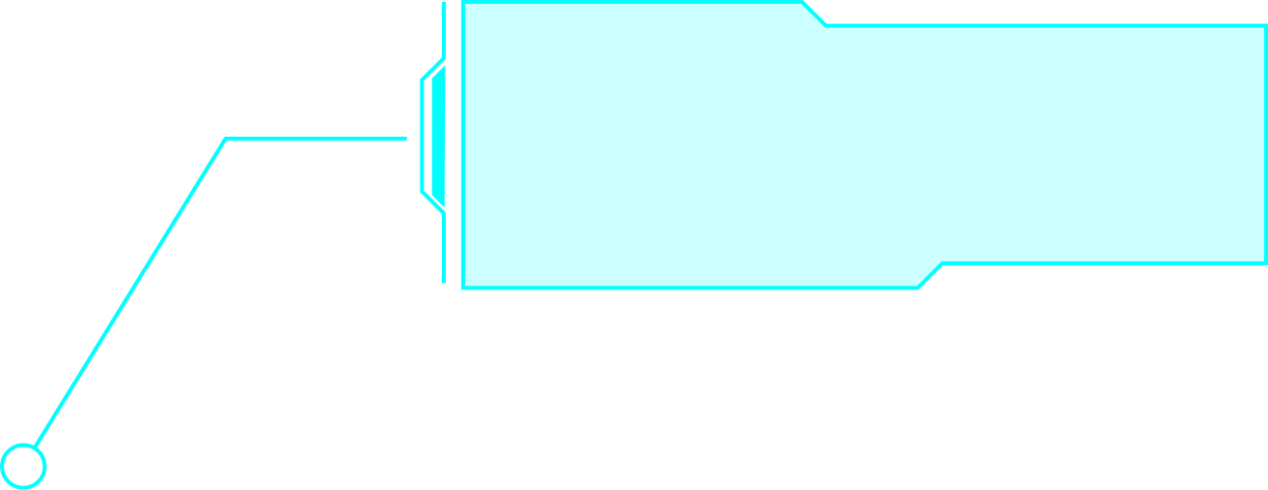


Introduction to
RUN LOGIC

Slide 2
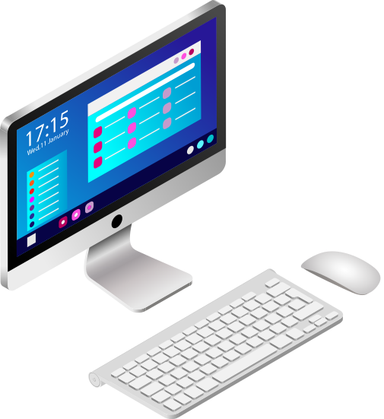
¿PORQUÉ DICEN USTEDES QUE ES IMPORTANTE
aprender a programar?

Slide 3
¿QUE ES REALMENTE PROGAMAR?
PROGRAMAR ES EL ARTE DE CREAR INSTRUCCIONES PARA QUE UNA COMPUTADORA REALICE TAREAS ESPECÍFICAS. ES RESOLVER PROBLEMAS MEDIANTE LÓGICA, CREATIVIDAD Y EL USO DE LENGUAJES COMO JAVA O PYTHON. NO SE TRATA DE MEMORIZAR, SINO DE PENSAR EN SOLUCIONES CLARAS, PROBÁNDOLAS, MEJORÁNDOLAS Y TRANSFORMANDO IDEAS EN HERRAMIENTAS ÚTILES.

Slide 4
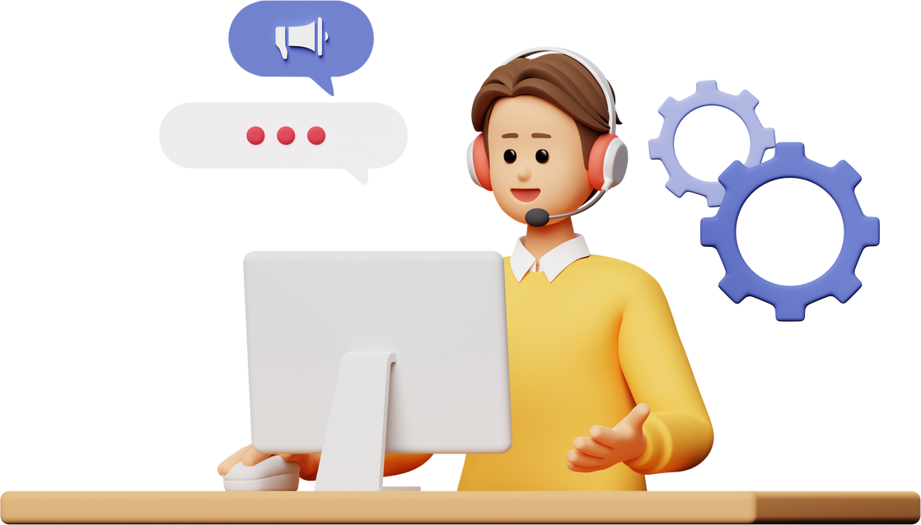
QUE TANTA DEMANDA TIENE LA PROGAMACIÓN?
La demanda de programadores es altísima y sigue creciendo. Empresas de todos los sectores necesitan desarrolladores para proyectos web, móviles, inteligencia artificial, ciberseguridad y más. La tecnología avanza, y los programadores son clave para construir el futuro digital.
Por eso estás en el lugar correcto: Run Logic. 🚀

Slide 5
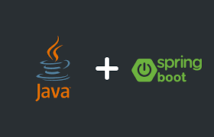
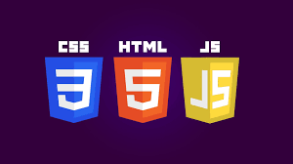


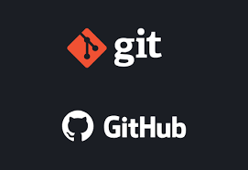
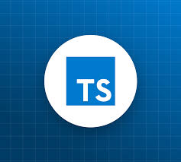
¿QUE APRENDERAN EN RUN LOGIC ?

Slide 6
QUE CONSEGUIRAN
Front-End Developer
Back-End Developer
Mobile Developer
Un Frontend Developer se encarga de la parte visual y la experiencia del usuario de la aplicación. Su tarea es diseñar interfaces atractivas y funcionales utilizando HTML, CSS, JavaScript, React, y TypeScript. Además, trabaja en la integración con el backend a través de APIs y se asegura de que la aplicación sea intuitiva, rápida y responsiva, optimizando la interacción del usuario.
Un Backend Developer es responsable de construir y mantener la lógica y la base de datos detrás de las aplicaciones. Se enfoca en el servidor, la base de datos y las API que permiten la interacción con los datos. Este perfil maneja tecnologías como Java, Spring Boot, bases de datos SQL, APIs REST, y seguridad (JWT, OAuth). Un backend developer asegura que el sistema sea robusto, eficiente y seguro.
Un Full Stack Developer tiene la capacidad de trabajar tanto en el backend como en el frontend de una aplicación, gestionando todo el ciclo de vida del desarrollo de software. Este perfil integra conocimientos de desarrollo de bases de datos, creación de APIs REST, diseño de interfaces, y despliegue en la nube, logrando aplicaciones completas que cubren tanto la funcionalidad como la experiencia del usuario. Un Full Stack Developer es versátil y capaz de trabajar en todas las capas de una aplicación.

Slide 7
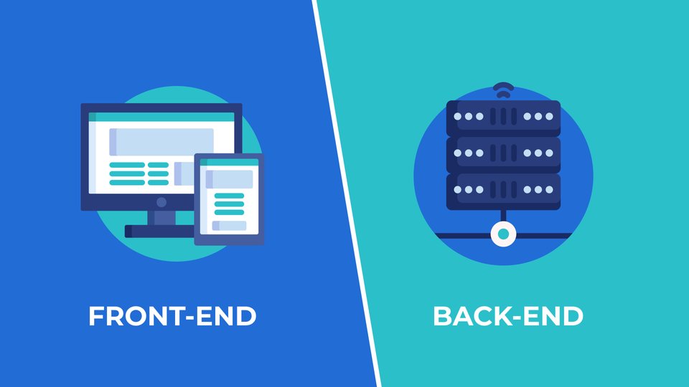
FRONT-END VS BACK-END
Front-End
Back-End
El Frontend Developer es el encargado de desarrollar todo lo que el usuario ve e interactúa en una aplicación. Se especializa en tecnologías web como HTML, CSS y JavaScript, implementando estructuras de diseño, interactividad y asegurando una experiencia de usuario fluida. Además, trabaja en la integración del frontend con el backend para que los datos y servicios se presenten de manera eficiente al usuario.
4o mini
Un Backend Developer se encarga de crear la lógica y las funcionalidades que operan detrás de escena en una aplicación. Su trabajo abarca la gestión de servidores, bases de datos, y la construcción de APIs que permiten la interacción entre el cliente y el servidor. Utiliza lenguajes de programación como Java, Python, Node.js y frameworks como Spring Boot para desarrollar aplicaciones eficientes y seguras.

Slide 8
THANK YOU
www.runLogic.com

